Slide 1




CHÀO MỪNG CẢ LỚP ĐẾN VỚI BÀI HỌC MỚI!

Slide 2

KHỞI ĐỘNG
Trong kho tàng văn hóa dân gian Hy Lạp có bài toán cổ sau:
Một người hỏi nhà toán học Pythagore rằng ông có bao nhiêu học trò. Ông trả lời: “Một nửa số học trò của tôi học Toán, một phần tư học Nhạc, một phần bảy đăm chiêu, ngoài ra có ba cô gái”.
(Nguồn: V. D. Tchit-chia-cốp, Những bài toán cổ, NXB Giáo dục, 2004)
Hỏi nhà Toán học Pythagore có bao nhiêu học trò?

Slide 3

CHƯƠNG VII. PHƯƠNG TRÌNH BẬC NHẤT MỘT ẨN
BÀI 2. ỨNG DỤNG CỦA PHƯƠNG TRÌNH BẬC NHẤT MỘT ẨN

Slide 4


NỘI DUNG BÀI HỌC
Biểu diễn một đại lượng bởi biểu thức chứa ẩn
I
Một số ví dụ về ứng dụng phương trình bậc nhất một ẩn
II

Slide 5


I. Biểu diễn một đại lượng bởi biểu thức chứa ẩn

Slide 6



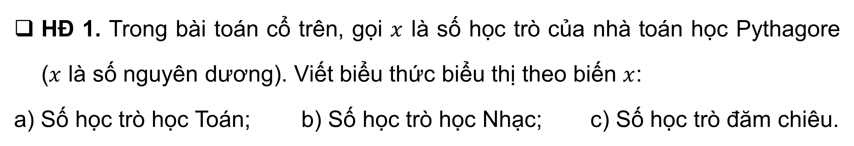


HĐ 1. Trong bài toán cổ trên, gọi $x$ là số học trò của nhà toán học Pythagore ($x$ là số nguyên dương). Viết biểu thức biểu thị theo biến $x$:
a) Số học trò học Toán; b) Số học trò học Nhạc; c) Số học trò đăm chiêu.
Giải:
$$\frac{1}{2}x$$
a) Số học trò học Toán là (HS)
$$\frac{1}{4}x$$
b) Số học trò học Nhạc là (HS)
$$\frac{1}{7}x$$
c) Số học trò Đăm chiêu là (HS)

Slide 7

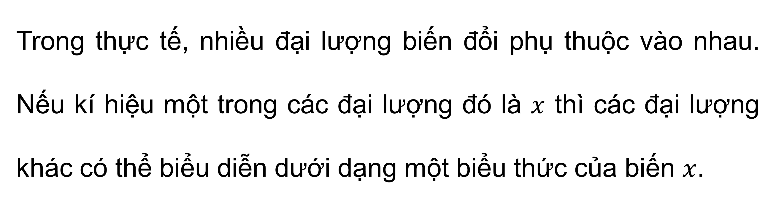
Nhận xét
Trong thực tế, nhiều đại lượng biến đổi phụ thuộc vào nhau. Nếu kí hiệu một trong các đại lượng đó là $x$ thì các đại lượng khác có thể biểu diễn dưới dạng một biểu thức của biến $x$.

Slide 8


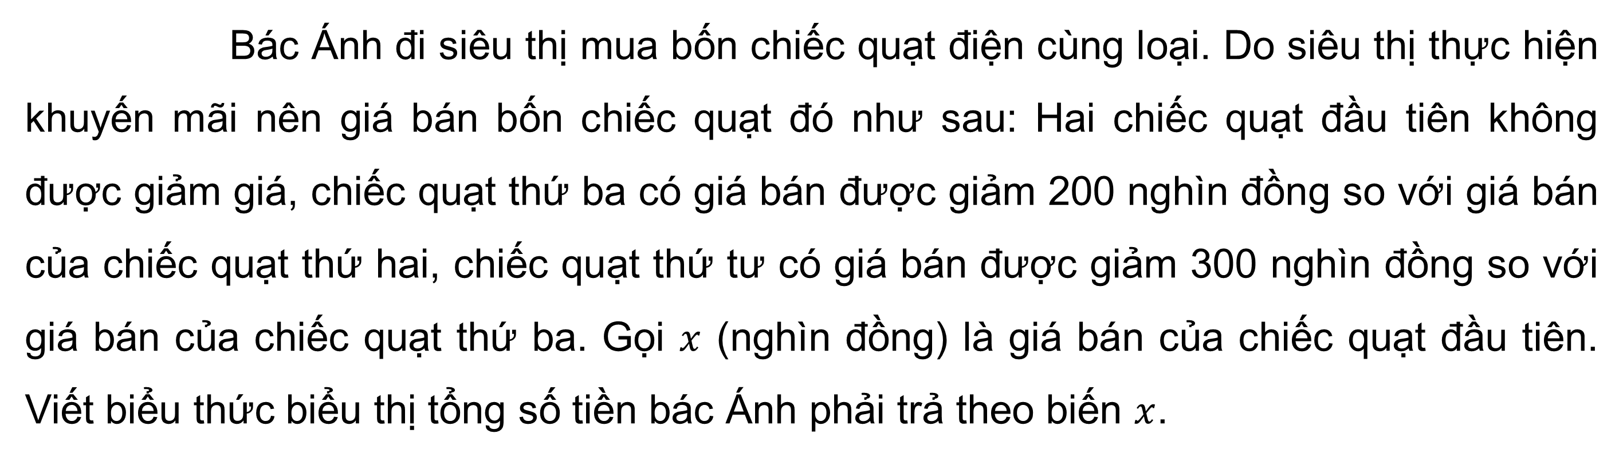
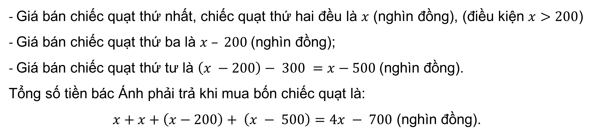
Bác Ánh đi siêu thị mua bốn chiếc quạt điện cùng loại. Do siêu thị thực hiện khuyến mãi nên giá bán bốn chiếc quạt đó như sau: Hai chiếc quạt đầu tiên không được giảm giá, chiếc quạt thứ ba có giá bán được giảm 200 nghìn đồng so với giá bán của chiếc quạt thứ hai, chiếc quạt thứ tư có giá bán được giảm 300 nghìn đồng so với giá bán của chiếc quạt thứ ba. Gọi $x$ (nghìn đồng) là giá bán của chiếc quạt đầu tiên. Viết biểu thức biểu thị tổng số tiền bác Ánh phải trả theo biến $x$.
Ví dụ 1
Giải:
- Giá bán chiếc quạt thứ nhất, chiếc quạt thứ hai đều là $x$ (nghìn đồng), (điều kiện $x>200$)
- Giá bán chiếc quạt thứ ba là $x – 200$(nghìn đồng);
- Giá bán chiếc quạt thứ tư là $\left(x −200\right)− 300 =x−500$(nghìn đồng).
Tổng số tiền bác Ánh phải trả khi mua bốn chiếc quạt là:
$x+x+\left(x−200\right)+ \left(x − 500\right)=4x − 700$ (nghìn đồng).

Slide 9



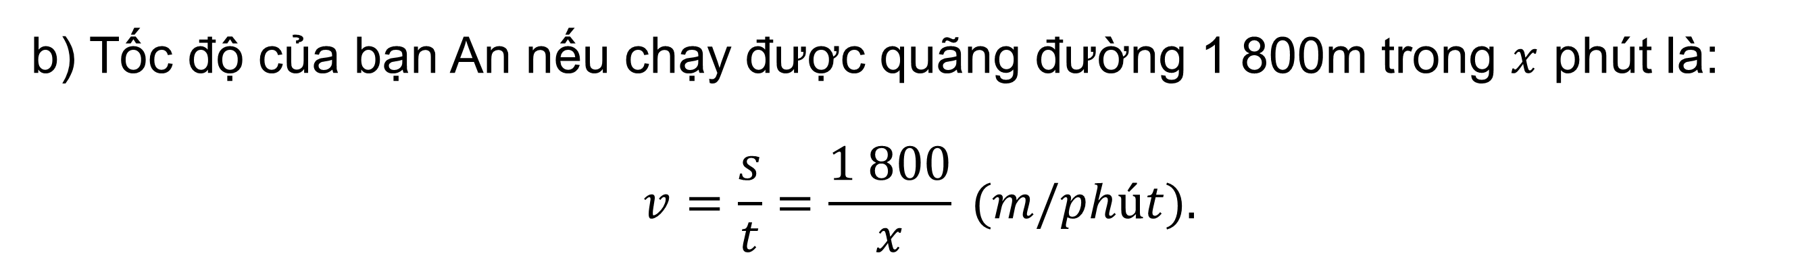
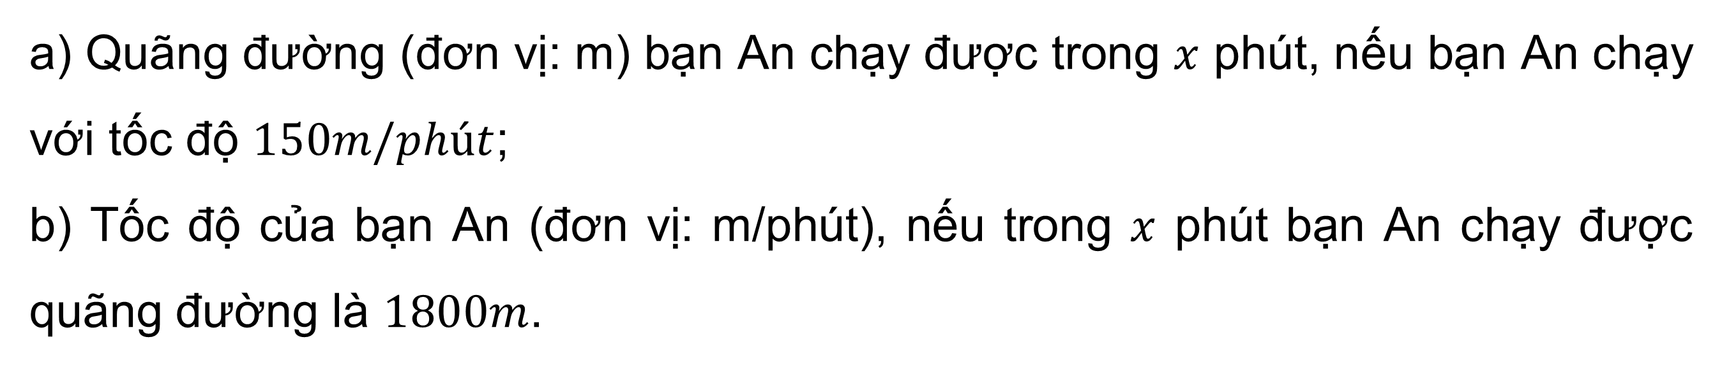
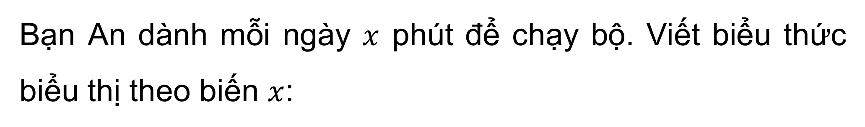
Bạn An dành mỗi ngày $x$ phút để chạy bộ. Viết biểu thức biểu thị theo biến $x$:
Luyện tập 1
a) Quãng đường (đơn vị: m) bạn An chạy được trong $x$ phút, nếu bạn An chạy với tốc độ $150m/phút$;
b) Tốc độ của bạn An (đơn vị: m/phút), nếu trong $x$ phút bạn An chạy được quãng đường là $1800m$.
Giải:
a) Quãng đường bạn An đã chạy được trong $x$ phút là: $s = v.t = 150x (m).$
b) Tốc độ của bạn An nếu chạy được quãng đường 1 800m trong $x$ phút là:
$$v=\frac{s}{t}=\frac{1 800}{x} (m/phút).$$

Slide 10
II. Một số ví dụ về ứng dụng phương trình bậc nhất một ẩn

Slide 11



HĐ 2
Hãy giải bài toán cổ trong phần mở đầu.
Giải:
Bước 1: Lập phương trình
Gọi số học trò của nhà toán học Pythagore là$x$ ($x∈N^{∗}$)
Khi đó:
Số học trò học Toán là $\frac{x}{2}$; Số học trò học Nhạc là $\frac{x}{4}$;
Số học trò đang đăm chiêu là $\frac{x}{7}$.
Vậy ta có phương trình: $\frac{x}{2}+\frac{x}{4}+\frac{x}{7}+3=x$

Slide 12

Giải:
Bước 2: Giải phương trình
$$\frac{x}{2}+\frac{x}{4}+\frac{x}{7}+3=x$$
$$\frac{25x+84}{28}=x$$
$$25x+84=28x$$
$84=28x−25x$
$84=3x$
Bước 3: Kết luận.
Giá trị $x=28$ thỏa mãn điều kiện của ẩn.Vậy số học trò của Pythagore là 28 người.

Slide 13

Các bước giải bài toán bằng cách lập phương trình
Bước 1: Lập phương trình
Chọn ẩn số và đặt điều kiện thích hợp cho ẩn số
Biểu diễn đại lượng chưa biết theo ẩn và các đại lượng đã biết
Lập phương trình biểu thị mối quan hệ giữa các đại lượng
Bước 2: Giải phương trình
Bước 3: Kết luận
Kiểm tra xem trong các nghiệm của phương trình, nghiệm nào thỏa mãn, nghiệm nào không thỏa mãn điều kiện của ẩn
Đưa ra câu trả lời cho bài toán.

Slide 14



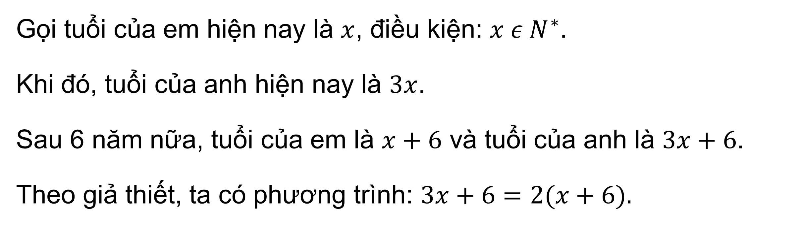
Năm nay, tuổi của anh gấp ba lần tuổi của em. Sau 6 năm nữa, tuổi của anh chỉ gấp đôi tuổi của em. Hỏi năm nay tuổi của anh và tuổi của em là bao nhiêu?
Ví dụ 2
Giải:
Gọi tuổi của em hiện nay là $x$, điều kiện: $x ε N^{∗}$.
Khi đó, tuổi của anh hiện nay là $3x$.
Sau 6 năm nữa, tuổi của em là $x+6$ và tuổi của anh là $3x+6$.
Theo giả thiết, ta có phương trình: $3x+6=2(x+6).$

Slide 15

Giải:
Giải phương trình:
$3x+6=2(x+6)$
$$3x+6=2x+12$$
$3x−2x=12−6$
$x=6.$
Giá trị $x=6$ thoả mãn điều kiện của ẩn.
Vậy tuổi của em hiện nay là $6$ và tuổi của anh hiện nay là $3 . 6 = 18.$

Slide 16


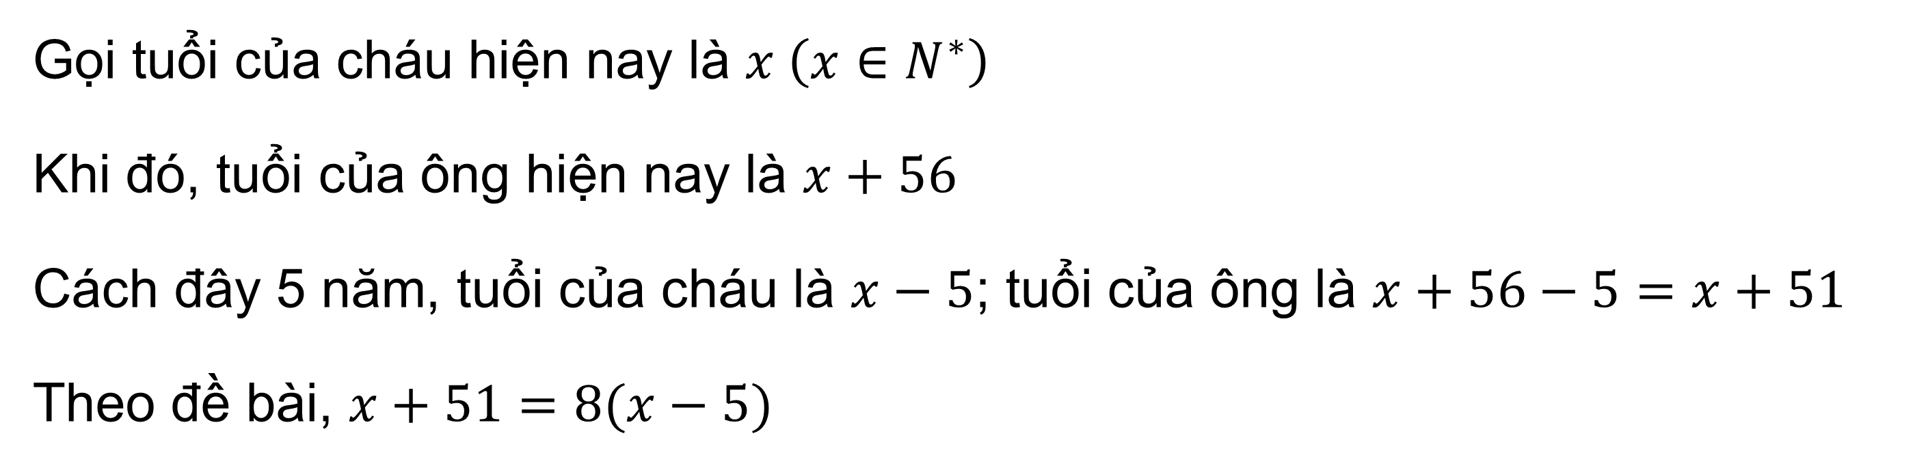
Luyện tập 2
Hiện nay ông hơn cháu 56 tuổi. Cách đây 5 năm, tuổi của ông gấp tám lần tuổi của cháu. Hỏi cháu hiện nay bao nhiêu tuổi?
Giải:
Gọi tuổi của cháu hiện nay là $x \left(x∈N^{∗}\right)$
Khi đó, tuổi của ông hiện nay là $x+56$
Cách đây 5 năm, tuổi của cháu là $x−5$; tuổi của ông là $x+56−5=x+51$
Theo đề bài, $x+51=8(x−5)$

Slide 17

Giải:
Giải phương trình:
$x+51=8\left(x−5\right)$
$x{+}51=8x{−}40$
$8x{−}x{=}51+40$
$7x{=}91$
$x{=}13$ (TMĐK)
Vậy tuổi của cháu hiện nay là $13$ tuổi.

Slide 18


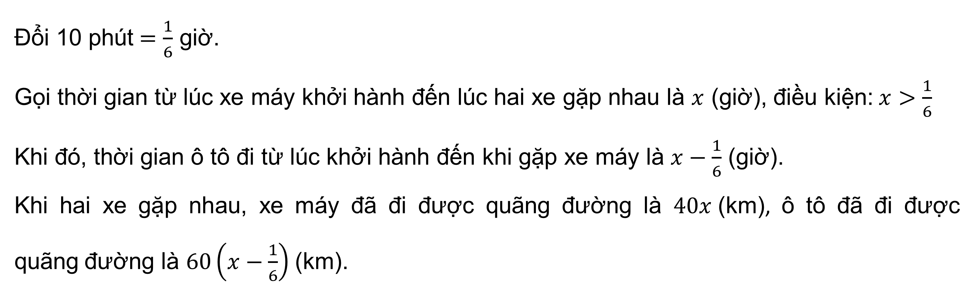
Một xe máy khởi hành từ Hà Nội đi Hải Phòng với tốc độ trung bình là 40 km/h. Sau đó 10 phút, trên cùng tuyến đường đó, một ô tô xuất phát từ Hải Phòng đi Hà Nội với tốc độ trung bình là 60 km/h. Hỏi sau bao lâu kể từ khi xe máy khởi hành, hai xe gặp nhau? Biết quãng đường Hà Nội – Hải Phòng dài 120 km.
Ví dụ 3
Giải:
Đổi 10 phút $=\frac{1}{6}$ giờ.
Gọi thời gian từ lúc xe máy khởi hành đến lúc hai xe gặp nhau là $x$ (giờ), điều kiện: $x>\frac{1}{6}$
Khi đó, thời gian ô tô đi từ lúc khởi hành đến khi gặp xe máy là $x−\frac{1}{6}$ (giờ).
Khi hai xe gặp nhau, xe máy đã đi được quãng đường là $40x \text{(}\text{km}\text{)}\text{,}$ ô tô đã đi được quãng đường là $60\left(x−\frac{1}{6}\right)$(km).

Slide 19
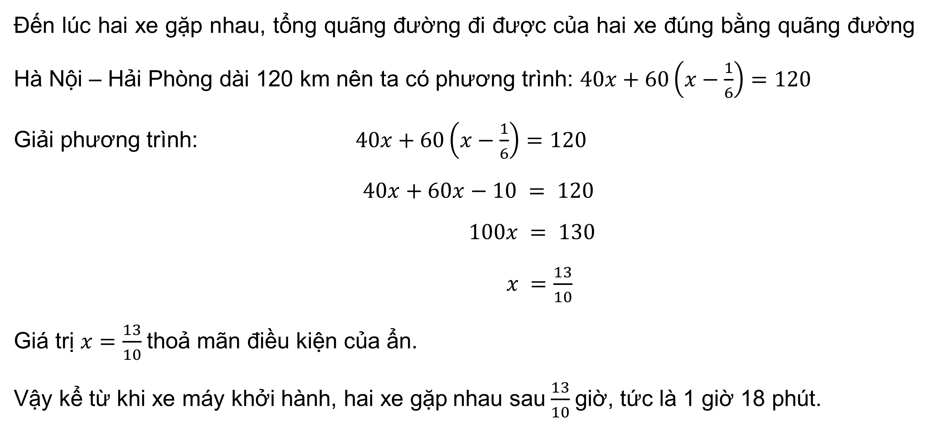
Giải:
Đến lúc hai xe gặp nhau, tổng quãng đường đi được của hai xe đúng bằng quãng đường Hà Nội – Hải Phòng dài 120 km nên ta có phương trình: $40x+60\left(x−\frac{1}{6}\right)=120$
Giải phương trình: $40x+60\left(x−\frac{1}{6}\right)=120$
$$40x+60x−10 = 120$$
$$100x = 130$$
$x =\frac{13}{10}$
Giá trị $x=\frac{13}{10}$ thoả mãn điều kiện của ẩn.
Vậy kể từ khi xe máy khởi hành, hai xe gặp nhau sau $\frac{13}{10}$ giờ, tức là 1 giờ 18 phút.

Slide 20
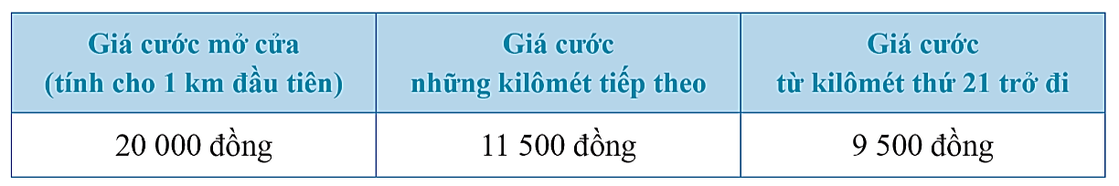


Giá cước dịch vụ của một hãng taxi ở Hà Nội vào tháng 4/2022 như sau:
Ví dụ 4
Gọi $x (x>0)$ là số kilômét mà hành khách di chuyển. Khi đó, số tiền mà hành khách phải trả được tính bởi công thức:
$T=20 000$nếu $0<x≤1;$
$T=20 000 + 11 500(x−1) nếu 1<x≤20$;
$T=238 500 + 9 500(x −20) nếu x > 20.$
Cô Hạnh di chuyển bằng xe của hãng xe taxi trên và đã trả số tiền là $343 000$đồng. Hỏi cô Hạnh đã di chuyển quãng đường là bao nhiêu kilômét?

Slide 21


Giải:
Nếu hành khách di chuyển quãng đường 20 km thì phải trả số tiền là:
$20 000 + 11 500.(20 – 1)=238 500$(đồng).
Do $343 000 > 238 500$nên cô Hạnh đã di chuyển quãng đường nhiều hơn 20 km hay $x>20$.
Do đó, tổng số tiền cô Hạnh phải trả (tính theo $x$) là:
$238 500+9 500(x−20)$(đồng)
Theo giả thiết, ta có phương trình:
$$238 500 + 9 500\left(x – 20\right)= 343 000$$

Slide 22

Giải:
Giải phương trình:
$$238 500+9 500(x−20)=343 000$$
$238 500+9 500x−190 000 = 343 000$
$48 500+9 500x = 343 000$
$9 500x=343 000−48 500$
$9 500x=294 500$
$x=31$ (thoả mãn $x>20$)
Vậy cô Hạnh đã di chuyển quãng đường là $31 km$.

Slide 23


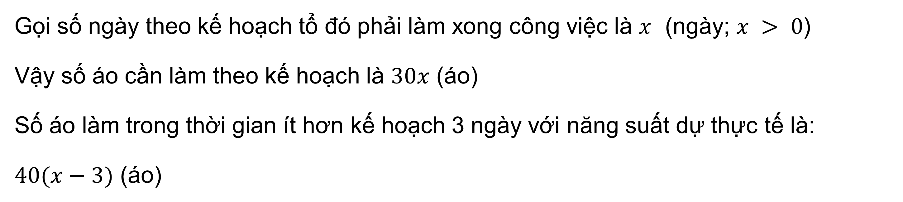
Luyện tập 3
Một tổ may áo theo kế hoạch mỗi ngày phải may 30 cái áo. Nhờ cải tiến kĩ thuật, tổ đã may được mỗi ngày 40 cái nên đã hoàn thành trước thời hạn 3 ngày và còn may thêm được 20 cái áo nữa. Tính số áo mà tổ đó phải may theo kế hoạch.
Giải:
Gọi số ngày theo kế hoạch tổ đó phải làm xong công việc là $x$ (ngày; $x > 0$)
Vậy số áo cần làm theo kế hoạch là $30x$ (áo)
Số áo làm trong thời gian ít hơn kế hoạch 3 ngày với năng suất dự thực tế là:
$40(x−3)$ (áo)

Slide 24
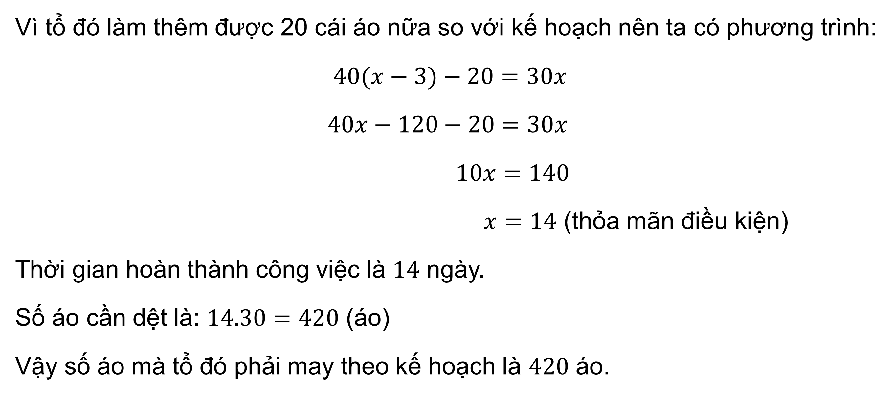
Giải:
Vì tổ đó làm thêm được 20 cái áo nữa so với kế hoạch nên ta có phương trình:
$40(x−3)−20=30x$
$40x−120−20=30x$
$10x=140$
$x=14$ (thỏa mãn điều kiện)
Thời gian hoàn thành công việc là $14$ ngày.
Số áo cần dệt là: $14.30=420$ (áo)
Vậy số áo mà tổ đó phải may theo kế hoạch là $420$ áo.

Slide 25

LUYỆN TẬP

Slide 26




Slide 27
Câu 1. Cho một số tự nhiên có hai chữ số, chữ số hàng đơn vị gấp đôi chữ số hàng chục và nếu xen thêm chữ số 2 vào giữa hai chữ số ấy thì được số mới lớn hơn số ban đầu là 200. Tìm số đó.
A. 24
B. 42
C. 44
D. 22
Notes:
Để hiển thị đáp án, các thầy cô bấm vào chữ cái màu vàng

Slide 28
Câu 2. Hai tổ công nhân trong một công xưởng, sản xuất được 600 sản phẩm trong tháng đầu. Sang tháng thứ hai, tổ I làm vượt mức 25%, tổ II vượt mức 15% do đó cuối tháng cả hai tổ sản xuất dược 725 sản phẩm. Hỏi trong tháng đầu mỗi tổ sản xuất được bao nhiêu sản phẩm?
A. Tổ I sản xuất được 350 sản phẩm và tổ II sản xuất được 240 sản phẩm
B. Tổ I sản xuất được 350 sản phẩm và tổ II sản xuất được 250 sản phẩm
C. Tổ I sản xuất được 450 sản phẩm và tổ II sản xuất được 150 sản phẩm
D. Tổ I sản xuất được 250 sản phẩm và tổ II sản xuất được 350 sản phẩm
Notes:
Để hiển thị đáp án, các thầy cô bấm vào chữ cái màu vàng

Slide 29

Câu 3. Năm ngoái, tổng số dân của tỉnh A và B là $6$ triệu người. Năm nay dân số của tỉnh A tăng $1,5\%$, dân số tỉnh B tăng $1,2\%$. Do đó tổng dân số hai tỉnh năm nay tăng thêm 83400 người. Tính số dân năm ngoái của mỗi tỉnh.
A. Tỉnh A có 4,8 triệu người và tỉnh B có 2,2 triệu người
B. Tỉnh A có 3,5 triệu người và tỉnh B có 2,5 triệu người
C. Tỉnh A có 3,8 triệu người và tỉnh B có 2,2 triệu người
D. Tỉnh B có 3,8 triệu người và tỉnh A có 2,2 triệu người
Notes:
Để hiển thị đáp án, các thầy cô bấm vào chữ cái màu vàng

Slide 30
Câu 4. Một công xưởng sản xuất một lượng hàng, theo kế hoạch mỗi ngày phải sản xuất được 380 sản phẩm. Nhưng khi thực hiện, do cải tiến kĩ thuật mỗi ngày công xưởng sản xuất được 480 sản phẩm. Do đó, công xưởng đã hoàn thành kế hoạch trước 1 ngày và còn vươt mức 20 sản phẩm. Hỏi theo kế hoạch, công xưởng phải sản xuất bao nhiêu sản phẩm?
A. 1 700 sản phẩm
B. 1 600 sản phẩm
C. 1 800 sản phẩm
D. 1 900 sản phẩm
Notes:
Để hiển thị đáp án, các thầy cô bấm vào chữ cái màu vàng

Slide 31
Câu 5. Năm nay tuổi bố gấp 5 lần tuổi con. Biết sau 15 năm nữa tuổi bố chỉ gấp 3 lần tuổi con. Tính tuổi của hai bố con hiện nay.
A. con 15 tuổi và bố 75 tuổi
B. con 15 tuổi và bố 35 tuổi
C. con 15 tuổi và bố 45 tuổi
D. con 15 tuổi và bố 55 tuổi
Notes:
Để hiển thị đáp án, các thầy cô bấm vào chữ cái màu vàng

Slide 32
Bài 1 (SGK – tr.49)
Một cuộc thi có 20 câu hỏi với quy định cho điểm như sau: Với mỗi câu hỏi, nếu trả lời đúng thì được cộng 5 điểm, trả lời sai thì bị trừ 1 điểm, không trả lời thì không được điểm. Bạn Minh được 70 điểm trong cuộc thi đó. Hỏi bạn Minh đã trả lời đúng được bao nhiêu câu? Biết rằng bạn Minh đã trả lời tất cả các câu trong cuộc thi.

Slide 33

Giải:
Gọi số câu trả lời đúng là $x (x∈N)$thì số điểm đúng là $5x$.
Số câu sai sẽ là $20−x$ nên số điểm sai là $1.(20−x)$
Theo đề bài $5x−1.(20 −x) = 70$
$5x−20+x=70$
$5x+x = 70 +20$
$6x = 90$
$x=15$
Vậy bạn Minh đã trả lời đúng $15$ câu hỏi.

Slide 34


Bài 2 (SGK – tr.49)
Giá niêm yết của một máy lọc nước và một nồi cơm điện có tổng là 6,5 triệu đồng. Bác Bình mua hàng vào đúng dịp tri ân khách hàng nên so với giá niêm yết máy lọc nước được giảm giá 15% và nồi cơm điện được giảm giá 10%. Do đó, tổng số tiền bác phải trả là 5,65 triệu đồng. Tính giá tiền niêm yết của mỗi sản phẩm đã nêu.

Slide 35


Giải:
Gọi giá niêm yết của máy lọc nước là $x$ (triệu đồng).
Giá niêm yết của nồi cơm điện là $6,5−x$(triệu đồng).
Giá sau khi giảm của máy lọc nước là
($100\%−15\%).x=85\%x = 0,85x$(triệu đồng).
Giá sau khi giảm của nồi cơm điện là:
$(100\%−10\%).(6,5−x)=90\%.(6,5 – x) = 0,9.(6,5−x)$ (triệu đồng).
Theo giả thiết, ta có phương trình: $0,85x + 0,9.(6,5 − x) = 5,65$.

Slide 36

Giải:
Giải phương trình:
$0,85x+0,9.(6,5−x)=5,65$
$0,85x + 5,85 ‒ 0,9x = 5,65$
$0,85x ‒ 0,9x = 5,65 ‒ 5,85$
$‒0,05x = ‒0,2$
$x = ‒0,2 : (‒0,05)$
$x = 4$ (thỏa mãn điều kiện)
Vậy giá niêm yết của máy lọc nước là 4 triệu đồng và giá niêm yết của nồi cơm điện là $6,5 ‒ 4 = 2,5$ triệu đồng.

Slide 37
VẬN DỤNG

Slide 38

Bài 3 (SGK – tr.49)
Bác An đã gửi một lượng tiền tiết kiệm kì hạn 1 năm ở một ngân hàng với lãi suất 5,6%/năm (cứ sau kì hạn 1 năm, tiền lãi của kì hạn đó lại được cộng vào tiền vốn). Sau khi gửi 2 năm, bác An có được số tiền cả gốc và lãi là 111 513 600 đồng. Hỏi ban đầu bác An đã gửi vào ngân hàng số tiền là bao nhiêu đồng? Biết rằng lãi suất ngân hàng không thay đổi trong 2 năm đó.

Slide 39

Giải:
Gọi số tiền ban đầu bác An gửi vào ngân hàng là: $x$ (đồng) ($x > 0$).
Số tiền sau một năm gửi ngân hàng là:
$x.\left(1+5,6\%\right)= x.\left(1+0,056\right)=1,056 x$ (đồng).
Số tiền sau hai năm gửi ngân hàng là:
$1,056x\left(1+5,6\%\right)=1,056x.\left(1+0,056\right)=1,056x.1,056=1,115136 x$ (đồng)
Theo giả thiết, ta có phương trình: $1,115136x=111 513 600$
Giải phương trình: $1,115136x=111 513 600$
$x =100 000 000$ (thỏa mãn điều kiện).
Vậy ban đầu bác An đã gửi vào ngân hàng số tiền là $100 000 000$đồng.

Slide 40
Bài 4 (SGK – tr.49)
Một xe ô tô tải đi từ Cần Thơ đến Bạc Liêu với tốc độ trung bình là 42 km/h. Sau đó 45 phút, trên cùng tuyến đường, một xe taxi cũng xuất phát đi từ Cần Thơ đến Bạc Liêu với tốc độ trung bình là 60 km/h và đến Cần Thơ cùng lúc với xe ô tô tải. Tính quãng đường mà xe ô tô tải đã đi từ Cần Thơ đến Bạc Liêu.

Slide 41

Giải:
Gọi quãng đường mà xe ô tô tải đã đi từ Cần Thơ đến Bạc Liêu là $x$ (km), $x>0$
Thời gian xe ô tô tải đi hết quãng đường là $\frac{x}{42}$ $(giờ)$
Thời gian xe taxi đi hết quãng đường là $\frac{x}{60}$ $(giờ)$
Vì xe ô tô tai đi trước xe taxi $45 phút =\frac{3}{4}$ $giờ$ nên ta có phương trình:
$\frac{x}{42}−\frac{x}{60}=\frac{3}{4}$
Giải phương trình: $\frac{x}{42}−\frac{x}{60}=\frac{3}{4}$ $⇔\frac{10x}{420}−\frac{7x}{420}=\frac{3.105}{420}$
$⇔ 10x−7x=315$ $⇔ x=105$ (TMĐK)
Vậy quãng đường xe ô tô tải đã đi từ Cần Thơ đến Bạc Liêu là $105 km$.

Slide 42


Bài 5 (SGK – tr.49)
Câu ca dao “Lúa chiêm lấp ló đầu bờ – Hễ nghe tiếng sấm phất cờ mà lên” về mặt khoa học được giải thích như sau: Khi trời mưa kèm theo sấm sét, nitric acid sẽ được sinh ra và hoà tan trong nước mưa, có tác dụng làm tăng cường dinh dưỡng nitrogen cho đất trồng, giúp cây lúa phát triển tươi tốt. Phân tử của nitric acid đó có một nguyên tử H, một nguyên tử N và $x$ nguyên tử O. Xác định công thức phân tử của nitric acid đó. Biết khối lượng phân tử của nó là 63 amu và khối lượng của mỗi nguyên tử H, N, O lần lượt là 1 amu, 14 amu, 16 amu.

Slide 43

Giải:
Số nguyên tử $O$ trong phân tử nitric acid là $x$ (nguyên tử), điều kiện $x∈ℕ∗$
Khối lượng của $x$ nguyên tử $O$ là $16x$ (amu).
Khối lượng của một nguyên tử $H$ là $1.1=1$ (amu).
Khối lượng của một nguyên tử $N$ là $14.1=14$ (amu).
Theo giả thiết, ta có phương trình:
$$16x+1+14=63.$$

Slide 44

Giải:
Giải phương trình: $16x+1+14=63$
$16x = 63 ‒ 1 ‒14$
$16x = 48$
$x = 48 : 16$
$x=3$ (thỏa mãn điều kiện).
Do đó phân tử của nitric acid đó có một nguyên tử H, một nguyên tử N và 3 nguyên tử O.
Vậy công thức phân tử của nitric acid đó là HNO₃.

Slide 45
HƯỚNG DẪN VỀ NHÀ
01
Ôn lại các kiến thức đã học trong bài
02
Hoàn thành các bài tập trong SBT
03
Chuẩn bị bài sau - Bài tập cuối chương VII

Slide 46

HẸN GẶP LẠI CÁC EM TRONG TIẾT HỌC SAU!

